Slide 1
Тема: Досягнення сучасної біотехнології
Презентацію виконали: учні 11 класу Лазурненської ЗОШ
І-ІІІ ст. Байбуза Ірина,Бенік Юлія Аксьонов Дмитро,Пилипенко Олександр

Slide 2
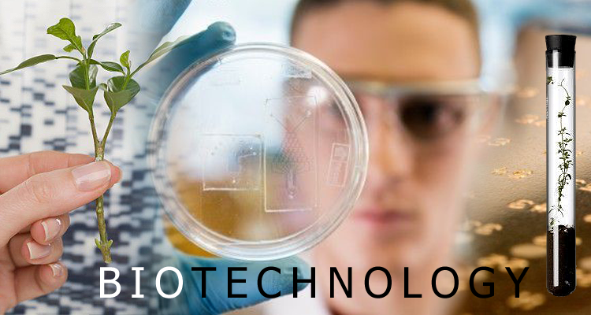
Основні положення та досягнення біотехнологій
Мікробіологія
Генна інженерія

Slide 3
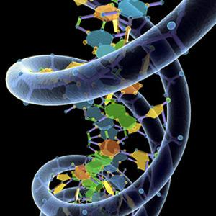
Біотехнологія:
Біотехнологією називають свідоме виробництво потрібних людині продуктів і матеріалів за допомогою біологічних об'єктів і процесів.
Біотехнологія значно полегшила життя людини(почали отримувати значно більше їжі і сировини для виготовлення одягу, а праці витрачалося менше)

Slide 4
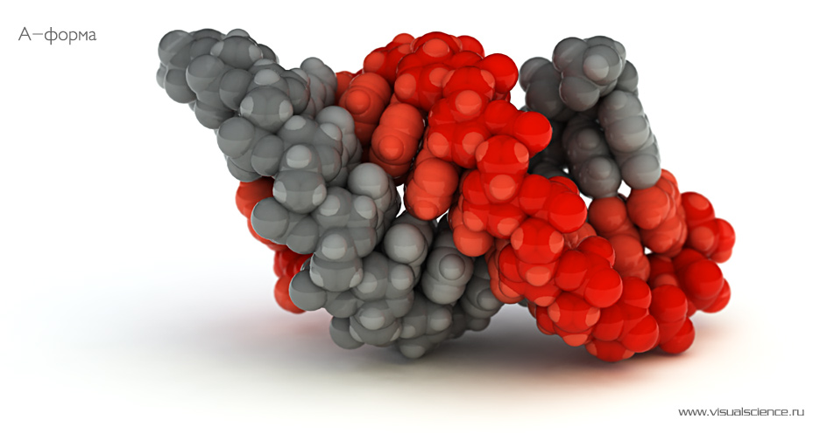
Її розвиток:
Поступово біотехнологія вдосконалювалася, людина почала створювати нові сорти культурних рослин і породи свійських тварин.
У 50-х роках нашого століття виникла нова наука — молекулярна біологія, а ще через 20 років на її основі — генна інженерія.
Коли кажуть про нову біотехнологію, то мають на увазі генетичну і клітинну інженерію, які створили можливість переробки спадкового апарату організмів.

Slide 5
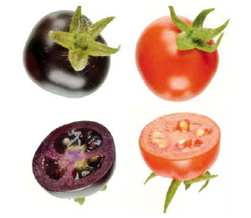
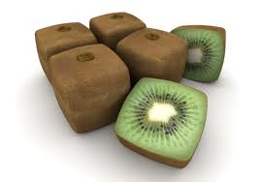
Генна інженерія
Суть генної інженерії полягає в штучному створенні генів з конкретними необхідними для людини властивостями і введення його у відповідну клітину – створення “штучної” бактерії.
Багато спеціалістів, що працюють в області нових методів розведення сільськогосподарських тварин, вважають, що вже в найближчий час генна інженерія, пов’язана з пересадкою генів, стане наймогутнішим методом отримання тварин з необхідними властивостями.

Slide 6
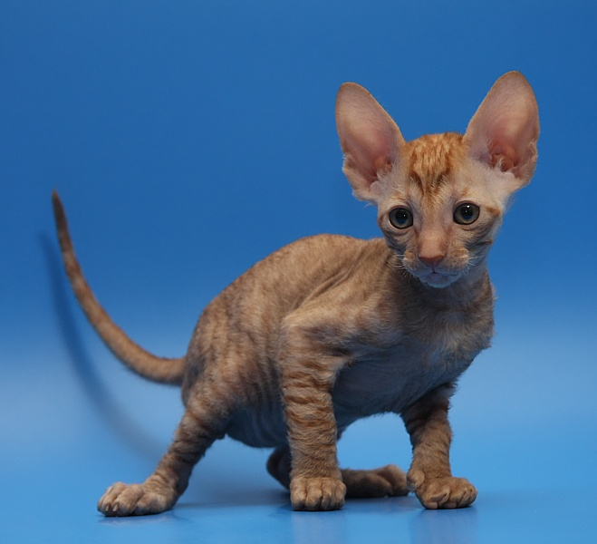
За допомогою генної інженерії виведена нова порода кішок
Приватна американська компанія Лайфстайл Петс вивела за допомогою генної інженерії нову породу кішок, яка своїм благородним виглядом нагадує староєгипетський сфінкс.
Ціна особини встановлена в 21 тис. доларів.

Slide 7
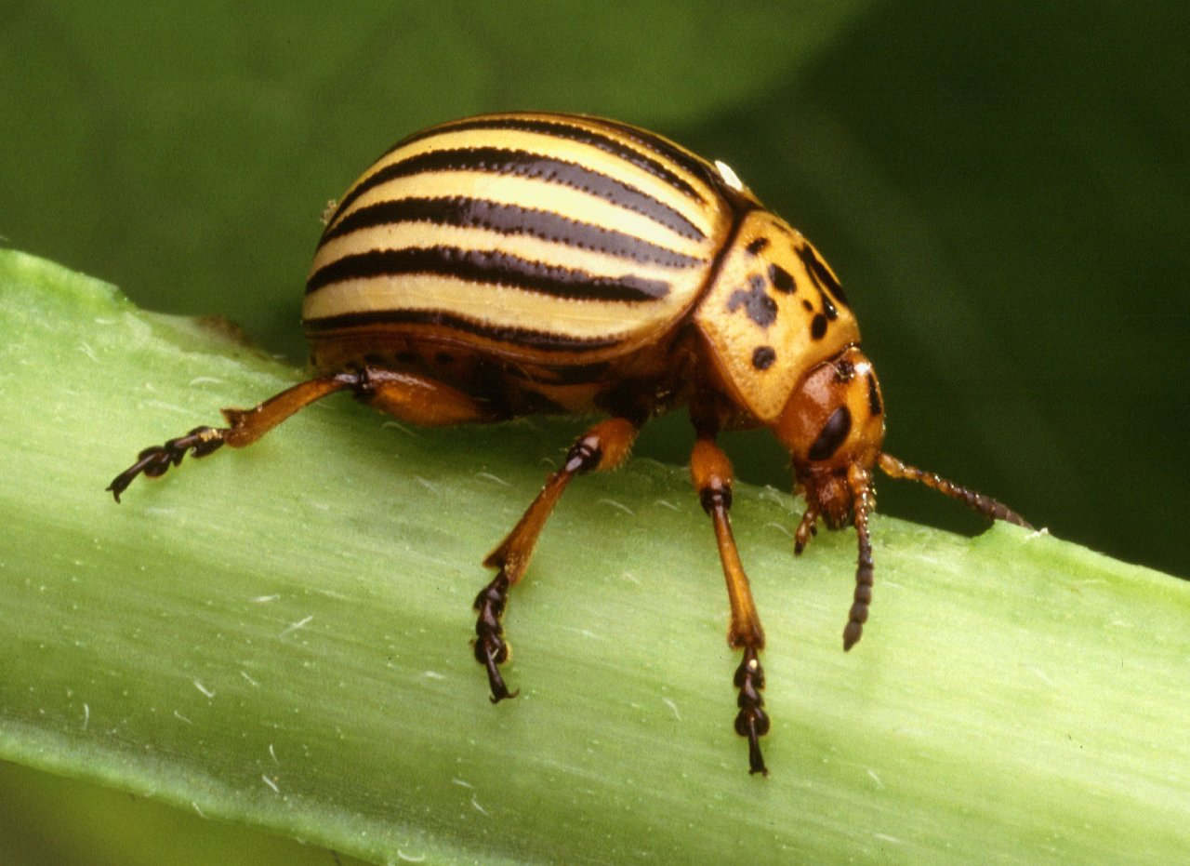
Застосування генної інженерії
Стійкість до шкідників (ген ендотоксину, безпечний для людини, але небезпечний для комах) - замість пестицидів!

Slide 8
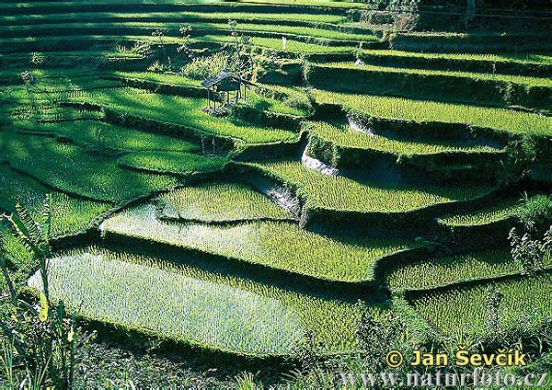
Застосування генної інженерії
Поліпшення якості харчових продуктів (багато рослин не містять деяких незамінних амінокислот (особливо лізину) і вітамінів; деякі речовини у нас не засвоюються (наприклад, рослинне залізо ні в якому вигляді у людини не засвоюється)). Одержаний рис, що володіє всіма цими якостями.

Slide 9
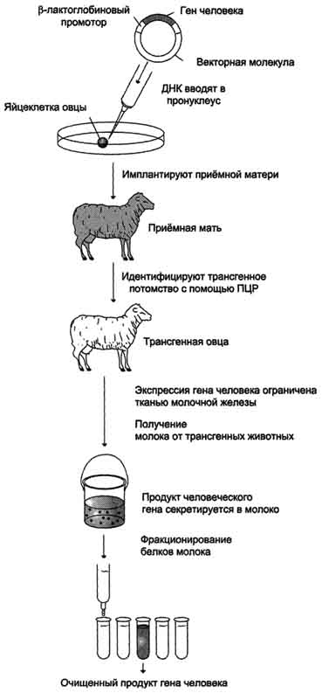
Застосування генної інженерії
Тварини як фармацевтичні фабрики (біореактори) на прикладі отримання активатора плазміногену.

Slide 10
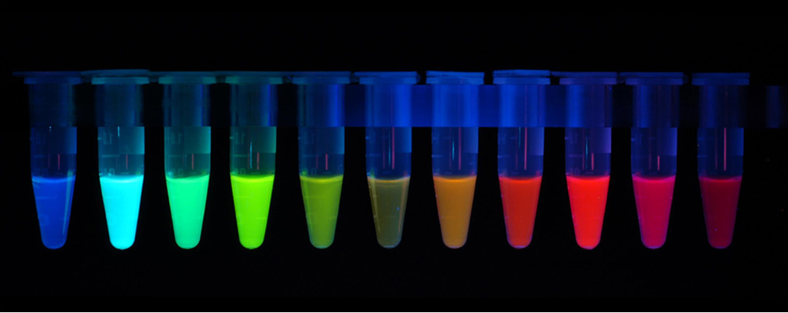
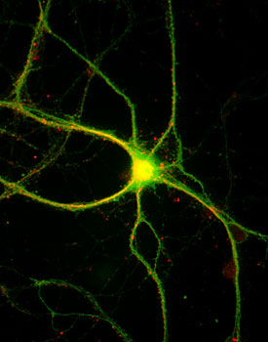
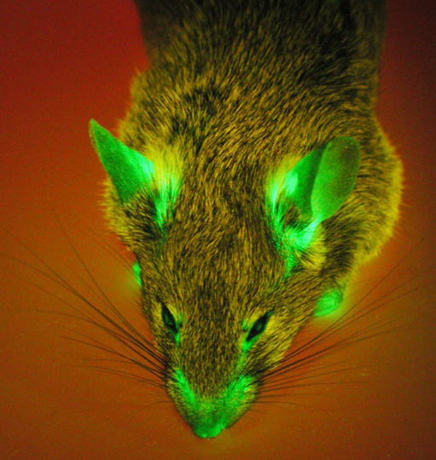
Застосування генної інженерії
GFP (green fluorescent protein) - дозволяє стежити за долею білка:
в клітці
в організмі
- І ... вийти за межа дозволу світлового мікроскопа!
Молекулярно-біологічні методи (вивчення взаємодії білків, нуклеїнових кислот, регулювання, виділення і очищення білків і т.д.).
Ліки проти вірусів (наприклад, проти СНІДу!) На основі активації апоптозу вірусними протеазами.

Slide 11
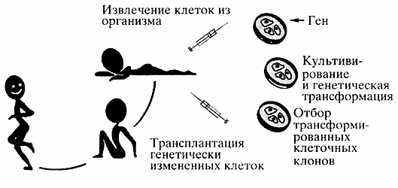
Застосування генної інженерії
Генна терапія (гермінальних, соматична).

Slide 12
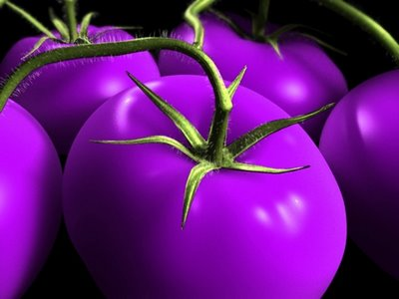
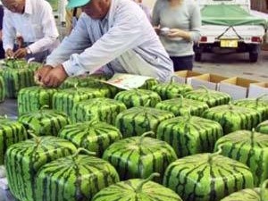
Застосування генної інженерії
Для краси…

Slide 13
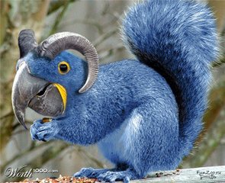
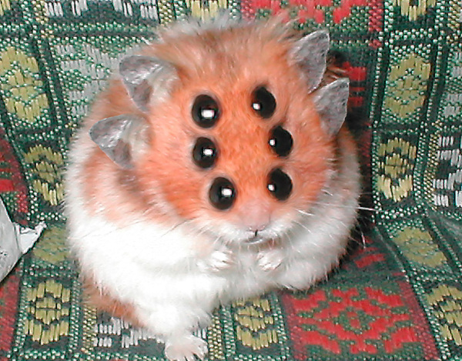
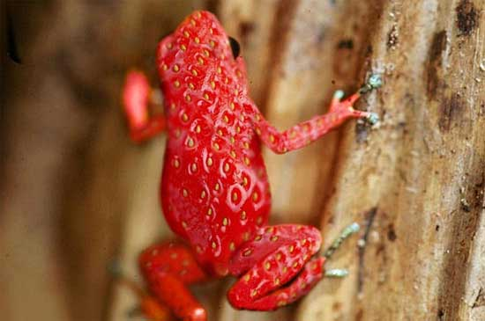
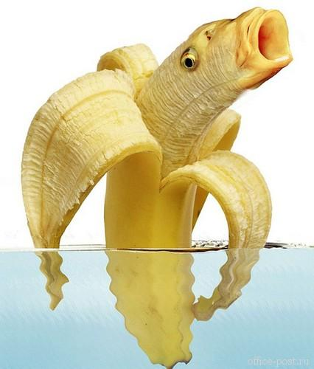
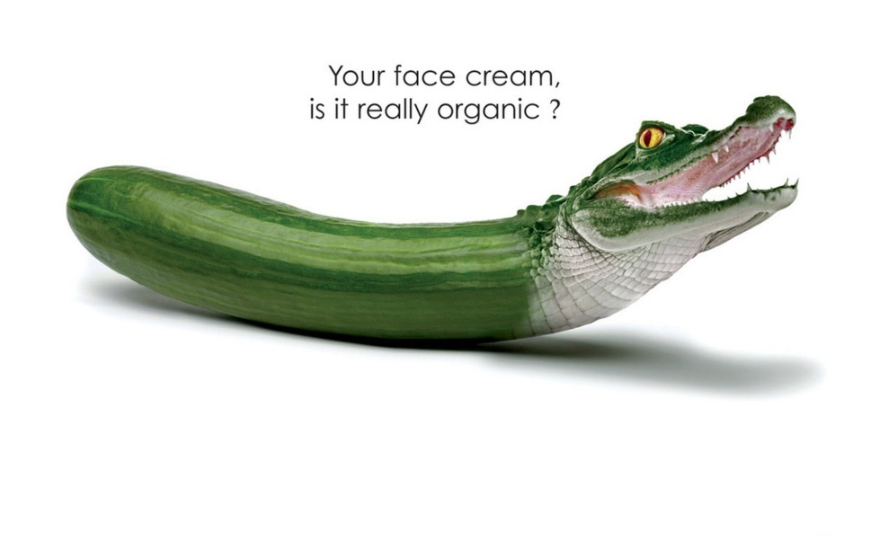
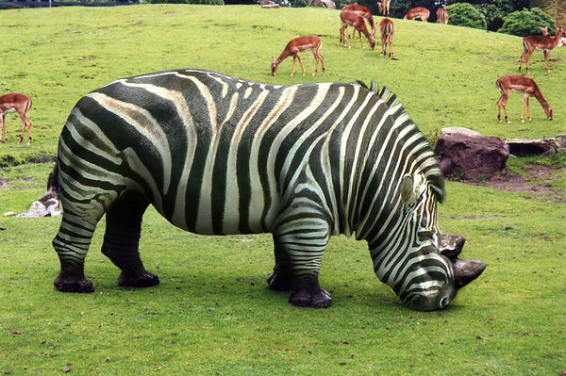
Застосування генної інженерії
І багато іншого…

Slide 14
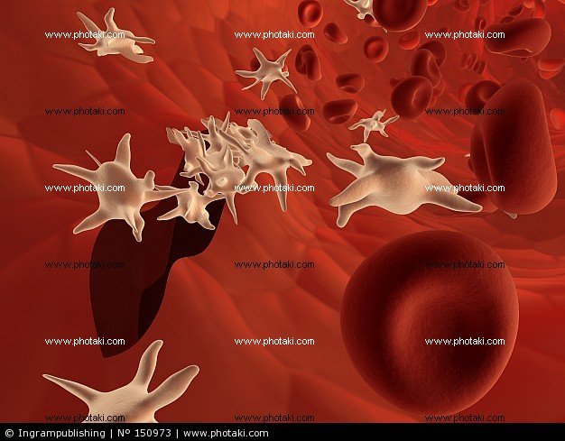
Мікробіологія
Мікробіологія — розділ біології, що займається вивченням мікроорганізмів, в основному вірусів, бактерій, грибків, оноклітинних водоростей і найпростіших.

Slide 15
Основні напрямки досліджень:
Дослідження загальних закономірностей життєдіяльності всіх класів мікроорганізмів, їх систематики, генетики, молекулярної біології та фізіолого-біохімічних властивостей.
Визначення ролі і значення мікроорганізмів у кругообігу речовин.
Вивчення фундаментальних основ біологічної активності мікроорганізмів з метою її регуляції.
Вивчення екології, систематики мікроорганізмів та виявлення видів і штамів для розроблення біотехнологічних процесів.
Розроблення теоретичних основ одержання нових антибіотиків та інших біологічно активних речовин для боротьби з бактеріальними, грибковими й вірусними захворюваннями людини, тварин і рослин.
Дослідження фізіології та систематики грибів, токсино- і антибіотикоутворення у ґрунтових, фітопатогенних та інших грибів.
Вивчення ролі і значення мікроорганізмів у формуванні структури ґрунту, його родючості, в живленнірослин.

Slide 16
Дякуємо за увагу!!!

